Slide 1
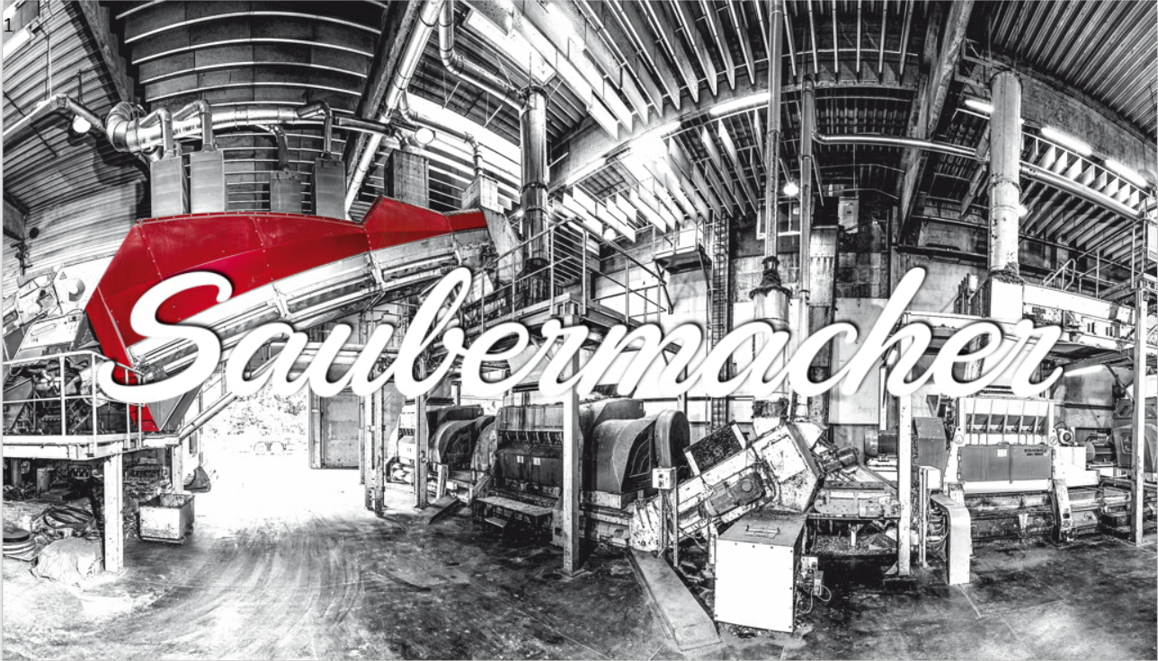

Slide 2
Predstavitev primerov ureditve požarne varnosti
v Saubermacher Slovenija d.o.o.
CRO Lenart in CRO Kidričevo
REC 2020 Rimske terme, 13.10.2020
Andrej Gomboši

Slide 3
Kaj je požar?
Požar je nenadzorovano širjenje ognja v prostoru.
Osnova gorenja je t. i. trikotnik gorenja, ki združuje naslednje elemente:
Toplota oz. vir vžiga
Kisik
gorljiva snov
Gorenje pogasimo:
- če odstranimo enega od treh vzrokov za nastanek gorenja,
- če odstranimo gorljivo snov, preprečimo nadaljnjo širitev gorenja po snovi,
- če preprečimo dostop kisiku do gorljive snovi, tako porušimo razmerje med snovjo in kisikom, ki ga le ta potrebuje za gorenje,
- če gasimo z ohlajevanjem, znižamo temperaturo pod vnetišče goreče snovi.

Slide 4
Vzroki požarov oz. kdo so krivci za nastanek požara:
V prvi vrsti smo krivi sami zaradi neustrezne organiziranosti v podjetju in zaradi neustrezno urejenih skladišč odpadkov (ustrezna znanja in zadolžitve zaposlenih, velike količine materialov in s tem velike požarne obremenitve).
Vandalizem, namerni požigi
Kajenje
Eksplozije prahu in vnetljivih odpadkov (ustrezna protieksplozijska zaščita)
Pregrevanje električne in strojne opreme
Samosegrevanje, samovžigi
Težka gradbena mehanizacija (požari samih strojev, vroči deli, iskrenje ob uporabi strojev)
Vroča dela
Atmosferske razelektritve
Materiali, ki so „skriti“ med odpadki (vroč pepel, Li-ion baterije, pločevinke s potisnimi plini, aerosoli, itd.)

Slide 5
Značilnosti požarov odpadkov:
Hitro širjenje požara (Plastični in kompozitni materiali z zmanjšano požarno odpornostjo in nižjimi T vnetišča, so pa posledično okoljsko sprejemljivejši)
Veliko dima
Toksičnost
Velika požarna obremenitev
Dolgotrajni požari
Težko pogasiti
Velika poraba vode
Onesnaženost okolja (zrak, tla, voda)

Slide 6
Problematika požarov v objektih za skladiščenje odpadkov je zelo pogosta v vseh državah.
Požari / požigi v RS - ugotovitve Policije
21. 7. 2013: Gorenje Surovina (tehnična napaka na električni napeljavi mlina za odpadke),
28. 11. 2014: Ekosistemi Zalog (tehnična napaka na stroju za mletje odpadkov),
9. 5. 2016: Dinos Naklo (požar nastal znotraj drobilnika kovin, vzrok neugotovljen),
15. 5. 2017: Kemis Vrhnika (vzrok ni bil ugotovljen),
18. 5. 2017: Mala Mežakla (samovžig odpadkov),
8. 6. 2017: Eko Plastkom (požig),
20. 7. 2017: Ekosistemi Zalog (požig),
3. 9. 2017: Publicus, Suhadole (samovžig odpadkov),
14. 4. 2019: Salomon Lenart (vzrok ni ugotovljen, najverjetneje samovžig odpadkov),
19. 4. 2019: Salomon Lenart (vžig / samovžig),
14. 6. 2019: Halda Ruše (vzrok neznan, tuja krivda izključena)
In še seveda nekaj manjših oz. takšnih, ki niso pustili večjih posledic na okolje.

Slide 7
Samo celostni pristop k reševanju požarne varnosti od začetka do konca zagotavlja varnost vsem deležnikom.
Brez ustreznih organizacijskih ukrepov ni moč zagotavljati celovitega zagotavljanja požarne varnosti.
Glede na poznavanje problematike pri ravnanju z odpadki je ključno že vprašanje:
kdo ima izdelano oceno požarne ogroženosti za posamezno lokacijo (verjetno večina)
kdo ima narejeno kategorizacijo industrijske gasilne enote (verjetno zelo redki, vsaj v naši branži)
Kaj/kdo je vzrok sprejema uredbe?

Slide 8
CRO Lenart
nekaj osnovnih informacij glede prilagoditve novi Uredbi o skladiščenju gorljivih odpadkov na prostem (UL RS, št.53/19)
Ta uredba z namenom varstva okolja in varovanja človekovega zdravja določa zahteve za skladišča, v katerih se na prostem skladiščijo trdni gorljivi odpadki, pogoje za skladiščenje takih odpadkov v teh skladiščih ter ukrepe varstva pred požarom.
Zaradi vse pogostejših požarov v Evropi, so nas že v letu 2017 zavarovalnice „prisilile“ k ureditvi max. požarne varnosti, za kar so najele svetovalno podjetje glede ocene rizičnosti pred požari na posamezni lokaciji v celotnem koncernu Saubermacher. Ugotovitve svetovalnega podjetja so pozitivno vplivala na odločitev zavarovalnic, da so se sploh odločile zavarovati lokacije proti škodi nastali zaradi požarov; kljub temu pa se je zavarovalna premija na nivoju koncerna povišala za 500.000 €, v Sloveniji za 100.000 €; franšiza 500.000 €
Predvideno območje zunanjih površin na prostem je velikosti 165 m x 127 m, neto odlagalnih površin je ca. 8.500 m², brez manipulacijskih in povezovalnih površin in skupno presega 200 m³ skladiščnih odpadkov na prostem po uredbi.

Slide 9
CRO Lenart
Pred uveljavitvijo uredbe smo lahko hkratno skladiščili cca. 4.200 ton odpadkov
Brez prilagoditve oz. brez gradbenih posegov je obdobje prilagoditve 1 leto oz. september 2020
V tem primeru oz. z upoštevanjem razmikov in višine skladiščenja bi lahko skladiščili le cca. 1.200 ton odpadkov
Pripravili smo skupaj z zunanjo inštitucijo študijo požarne varnosti z namenom maksimizirati skladiščne količine na dani površini
Na ta način bomo zgradili 700 m požarnih sten višine 5,5 m, vgradili dodatne termo kamere in ostalo potrebno opremo za detektiranje dima oz. požara ter dodatno bazen za požarno vodo volumna 200 m³, ki bo služil tudi za zajem obremenjenih požarnih vod in s tem zagotovimo možnost hkratnega skladiščenja cca. 3.200 ton odpadkov
Že danes imamo celoten center pokrit z 42 kamerami, od tega 4 termo kamerami, ki so skupaj z ostalo opremo protipožarne zaščite (plamenski javljalci, linijski IR javljalci, termo kabli,..) povezani preko požarne centrale na VNC, ki glede na definiran delovni čas ustrezno odreagira v primeru požarnega alarma
Investicija v ureditev požarne varnosti in tehničnega varovanja v letu 2016/17 je znašala 85.000 € in se je do sedaj že večkrat izkazala kot primerna

Slide 10
CRO Lenart
In vse skupaj bo stalo cca. 1,5 mio. €, kar bodo tako ali drugače občutile naše stranke

Slide 11
CRO Kidričevo
Splošno
V Centru za ravnanje z odpadki v Kidričevem, se predvidi vgradnja nove SPRINKLER-DELUGE stabilne gasilne naprave za avtomatsko gašenje začetnih požarov.
Izdela se v skladu s Študijo požarne varnosti in v skladu z veljavnimi predpisi ter standardi VdS-CEA 4001-2018, VdS 2108-2018 in VdS 2109-2018.

Slide 12
CRO Kidričevo
MOŽNI VZROKI ZA NASTANEK POŽARA
Splošni vzroki za nastanek požara so:
- poškodovane ali preobremenjene strojne in elektro instalacije,
- neodgovorno ravnanje z električnimi instalacijami,
- splošen nered in nečistoča v obravnavani okolici,
- udar strele,
- uporaba iskrečega orodja, kjer je to prepovedano.
- uporaba odprtega plamena, cigarete, idr. v okolici, kjer je to prepovedano.
Skupaj s splošnimi vzroki za nastanek požara, se lahko pojavijo tudi posebne nevarnosti, ki izvirajo iz delovnega procesa in sicer:
- nepravilna uporaba sredstev za delo v objektu,
- nepravilen postopek pretakanja nevarnih snovi v objektu,
- napake na vgrajenih strojih (izpust hidravličnega olja, ki bi se ogrela na vročih delih do temperature vžiga),
- nepravilno ali nemarno ravnanje z vnetljivimi in gorljivimi snovmi v objektu,
- namernega požiga,
- neupoštevanje reda in discipline, malomarnost ter nemarna uporaba in vzdrževanje delovne opreme in naprav v objektu, itd.

Slide 13
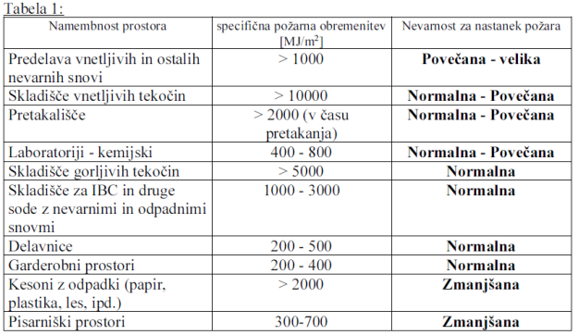
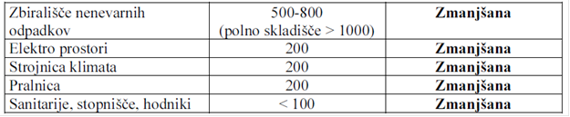
CRO Kidričevo
Prostori, ki v objektu predstavljajo nevarnost za nastanek požara glede na namembnost in specifične požarne obremenitve po tabelah (Baulicher Brandschutz im Industriebau; Kommentar zu DIN 18230; Berlin 3 Brandrisikobewertung - Berechnungsverfahren; sia Dok 81) so prikazani v spodnji tabeli 1.

Slide 14
CRO Kidričevo
Izhodišča oz. zakonske osnove za projektiranje objekta v letu 2015
Objekt v Kidričevem je v letu 2015 pridobil uporabno dovoljenje, torej je bil v letu 2015 zgrajen po vseh takrat veljavnih predpisih.
V sklopu projektiranja je bila izdelana Študija požarne varnosti na podlagi 8. člena Pravilnika o požarni varnosti v stavbah, ki predpisuje, da če v Sloveniji ni relevantnega predpisa se uporabijo tuji relevantni predpisi.
Obstoječa Tehnična smernica za graditev – TSG-1-001:2010 požarna varnost v stavbah
TSG ni namenjena protipožarnemu reševanju takšnih posebnih objektov, tako v njej ni direktno predpisanih zahtev za odlagališča odpadkov
nima postavljenih različnih zahtev za namembnosti, ki imajo povečano požarno tveganje (zahteve so določene na splošno kot velikost požarnih sektorjev z upoštevanjem požarne obremenitve)
ne govori o odlagališčih na prostem oz. takih industrijskih objektih
TSG ne določa potrebnih odmikov med stavbami ali delih stavb
Po Evropi tudi ostale ‘‘gradbene‘‘ smernice (npr. MBO, OIB, VKF) ne obravnavajo zbirališč in deponij odpadkov oz. centrov za ravnanje z nevarnimi odpadki.

Slide 15
CRO Kidričevo
Tuje smernice:
Sortierung, Aufbereitung und Lagerung von brennbaren Sekundärrohstoffen, VdS 2517
CFPA E GuidelineNo 32: 2014 F - Treatment and storage of waste and combustible secondary raw materials
Reducing fire risk at wastemanagement sites
Vds
Zakaj nemški predpisi?
Ker smo vezani praviloma na nemško govorečo področje, ker smo vezani na nemške zavarovalnice in ker NEMŠKI VdS ODGOVARJA Z REŠITVAMI NA NAŠE POGOJE, dočim ameriški NFPA pa ne!
Zakon o varstvu pred požarom določa, da je potrebno varovati ljudi, živali, premoženje in okolje pred požarom in eksplozijo, da ukrepi varstva pred požarom morajo preprečevati širjenje požara na sosedovo premoženje in da je vsaka fizična in pravna oseba, samostojni podjetnik posameznik in posameznik, ki samostojno opravlja dejavnost, v skladu z zakonom kazensko in odškodninsko odgovoren za neizvajanje ukrepov varstva pred požarom ter za posledice, ki zaradi tega nastanejo.

Slide 16
CRO Kidričevo
Zakonske osnove v 2018
Za take objekte, kot je CRO Kidričevo, v Sloveniji še vedno ni relevantnega predpisa, torej uporaba tujih predpisov
Sprememba IPPC direktive v 2015, ki v sklopu vsakokratne spremembe okoljevarstvenega dovoljenja nalaga, da se moramo opredeljevati glede uporabe o zaključkih BAT tudi za požarno varnost
Zakon o varstvu pred požarom
SKLEP KOMISIJE (EU) 2018/1147 z dne 10. avgusta 2018 o določitvi zaključkov o najboljših razpoložljivih tehnikah (BAT) za obdelavo odpadkov v skladu z Direktivo 2010/75/EU Evropskega parlamenta in Sveta:
BAT 21: torej opisati izgrajeni sistem za zaščito pred požarom in eksplozijo, ki vključuje opremo za preprečevanje, odkrivanje in gašenje
BAT 1 - Najboljša razpoložljiva tehnika za preprečevanje ali omejevanje okoljskih posledic nesreč in incidentov, ki je za odpadno branžo nujna tako, kot za vso kemično industrijo
Tuje smernice in norme

Slide 17
CRO Kidričevo
Kakšna izhodišča izbrati, da smo na varni strani z rešitvijo?
Zagotoviti ustrezne požarne sektorje
Zagotoviti ustrezno detekcijo požara ali dima
Izvesti avtomatsko in ročno gašenje
Osnovna zaščita je avtomatski gasilni sistem –sprinkler
V kolikor je v stavbi 24/356 urno delo, je lahko izveden ročno aktiviran poplavni sistem
Posebno nevarni stroji kot so drobilniki, silosi (itd...), prezračevalni sistemi imajo lahko lokalno gašenje
Za uspešno gašenje mora biti v sprejemni hali izveden sistem avtomatskega gašenja s topom s peno
V sistemih prenosa materiala morajo biti izvedeni sistemi zaznavanja iskre z avtomatskim gašenjem
V večini primerov se priporoča dodajanje penila v vodo
Zagotoviti odvod dima in toplote
Zagotoviti dostop iz vseh strani
Zagotoviti krožno intervencijsko pot
Zagotavljati minimalne potrebne količine gasilne vode in bazen za zajem teh vod
Organizacijski ukrepi

Slide 18
CRO Kidričevo
Obravnavan objekt spada po Pravilniku o zasnovi in študiji požarne varnosti med objekte za katere je potrebno izdelati Študijo požarne varnosti (skupna tlorisna površina A > 400 m², skladiščenje lahko vnetljivih tekočin in snovi, ki v dotiku z vodo razvijajo vnetljive pline s skupno zmogljivostjo več kot 50 m³).
Študija požarne varnosti je bila izdelana z uporabo nemških predpisov in standardov, kar je v skladno z 8. členom Pravilnika o požarni varnosti v stavbah (Ur. list RS št. 31/04, spremembe in dopolnitve 10/05, 83/05 in 14/07).
Ta Pravilnik določa priporočene ukrepe oziroma rešitve za dosego zagotavljanja požarne varnosti, katere cilj je omejiti ogrožanje ljudi, živali in premoženja v objektu, uporabnikov sosednjih objektov in posameznikov v neposredni bližini objekta, omejiti ogrožanje okolja ter omogočiti učinkovito ukrepanje gasilskih enot.

Slide 19
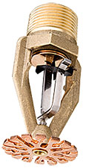
CRO Kidričevo
Izvedena rešitev:
1. Sprinkler:
Na podlagi ŠPV, se je tudi za vgradnjo sprinkler naprave uporabil nemški standard VdS CEA 4001, deluge po VdS 2109 in primešavanje penila po VdS 2108 Sprinkler naprava ima na voljo več izvedb in kombinacij:
Klasičen sprinkler z ampulami (vgrajen v strojnici):
Se uporablja v objektih različnih namembnosti (garaže, nakupovalni centri, proizvodnja, skladišča, itd.). Lahko priključiš mrežo 1.000 sprinklerjev na en cevovod in en alarmni ventil. Polivanje se računa na dva načina:
-Na polivno cono, npr: 25 mm/m² po površini 450 m²,
-Izlivni tlak na sprinklerju, npr. omrežje mora zagotoviti min. tlak na sprinklerju 3,5 bar
Pri klasičnem sprinklerju je čas delovanja-polivanja od 60 minut za požarno manj ogrožene objekte do 90 minut za zahtevne objekte.
Ta sprinkler ima temperaturno odzivnost 74 °C, ko se okolica sprinklerja segreje na več kot 74 °C se stali lot, ki drži sprinkler zaprt, tlak vode izbije čep in prične se polivanje.

Slide 20
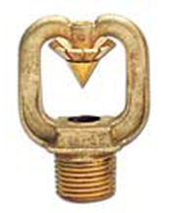
CRO Kidričevo
2. Deluge (drencher) z odprimi šobami (izveden v ostalem delu centra):
Na šobi je vidna odprtina skozi katero priteče voda ob aktivaciji s plamenski javljalniki ali kakšno drugo obliko aktivacije.
Uporablja se v primerih velikega požarnega rizika, ko želimo v čim krajšem času zagotoviti večjo količino vode (rezervoarji goriva, olj, vnetljivih tekočin, itd.)
Polivanje se računa tako, da se iz ustrezne tabele standarda izbere vrednost, v našem primeru je to 6,5 mm/m², cono predstavlja prostor, ki ga želimo polivati, največja površina v centru je 471 m².
Čas delovanja je 30 minut.
3. Razlika med sprinklerjem in Deluge
Razlika med sprinklerjem in Deluge je v tem, da če imamo npr. v prostoru velikosti 300 m², rezervoar, in bo zagorelo na levi strani rezervoarja bo deluge zalil celoten prostor 300 m², čeprav je večina prostora brez požara, sprinkler pa samo tam, kjer se bo stalil lot na sprinklerju po preseženi temperaturi.
V tem primeru bi imeli pri sprinklerju, če bi se aktiviral samo eden sprinkler, izlitih 148 L/min vode, pri deluge pa 2.340 L/min.
Če bi se pa tudi pri sprinklerju odprli vsi sprinklerji (velik požar) bi bila izlita količina vode:
25 mm/m² x 300 m² x 1,2=9.000 L/min.
Iz tega je razvidno, da v primeru manjših požarov imamo pri sprinklerju manjšo izlivno količino vode kot pri deluge.

Slide 21
CRO Kidričevo
1. PROJEKTNI INPUTI
V fazi priprave dokončne rešitve smo oktobra 2018 izvedli ogled in tehnični due diligence s predstavniki certifikacijskega organa VdS. Vds glede naših rešitev, Poplavni-deluge sistem z odprtimi šobami in aktiviranimi preko infrardečih kamer, podaja pozitivno mnenje. Glede sistemov, ki jih aktivirajo infrardeče kamere (npr. Orglmeister), VdS že sam navaja, da to ni preizkušeno in ni certificirano po VdS.
Pri nas je že bil v I.fazi izveden sistem deluge z odprtimi šobami (na šrederju) in deluje ter je certificiran.
Projektna izhodišča naših rešitev so tako bila potrjena v januarju 2019, kjer je bilo definirano sledeče:
• Izvede se rezervoar 450 m³
• Prometne površine v centru pod streho so delovne površine, potrebno gašenje
• Izvede se še ročni nadzor nad delovanjem sistema
• Količina polivanja 12,5 mm/m²
• Uporabi se pravilnik Vds

Slide 22
CRO Kidričevo
2. PREPOZNAVANJE POŽARA IN AKTIVIRANJE GAŠENJA
Za odkrivanje požara so v montirani multikriterijski dimni javljalniki (dvojni optični in termični javljalnik), ki so se do sedaj v praksi na konkretnem objektu dobro izkazali. V področjih, kjer je možen pojav dima zaradi mešanja različnih kemikalij so dodatni plamenski javljalniki požara (šest jih je že montiranih na področju muljev), ki so certificirani po standardu EN54. Termo kamere Adicos (Hotspot) nadzirajo zelo majhno področje (na največji dovoljeni razdalji 10 m pokrivajo področje velikosti 6,5 x 5,1 m) in niso certificirane po standardu EN54.
Projektirani sistem je zasnovan tako, da je vedno možno, v posamezni polivni coni, s programsko nastavitvijo, aktivirati gašenje na več načinov:
- aktiviranje preko enega dimnega javljalnika
- aktiviranje preko enega plamenskega javljalnika
- aktiviranje preko dveh dimnih javljalnikov
- aktiviranje preko dimnega in plamenskega javljalnika

Slide 23
CRO Kidričevo
KOLIČINE GLAVNIH JAVLJALNIKOV POŽARA:
- optični javljalnik dima (poslovni del); obstoječi I.faza
- O2T javljalnik dima; 243 kosov (od tega 120 obstoječih I.faza)
- plamenski javljalnik požara; 55 kosov (od tega 6 obstoječih I.faza )
- ročni javljalnik požara-notranji; obstoječi I.faza
- ročni javljalnik požara-zunanji; 17 kosov (od tega 12 obstoječih I.faza)
- adresabilna sirena-notranja (poslovni del); obstoječe I.faza
- adresabilna sirena z bliskavko-zunanja; 22 kosov (od tega 18 obstoječih I.faza)
- tipka za aktiviranje gašenja; 30 kosov
- tipka za zaustavitev gašenja; 30 kosov
- PC softwear WINMAG plus za nadzor nad sistemom

Slide 24
CRO Kidričevo
V objektu se predelujejo in skladiščijo vnetljive tekočine.
Cone eksplozijske nevarnosti v objektu
Vzroki za nastanek eksplozivno nevarnih con, omejevanje nevarnostnih con, določitev con eksplozijske nevarnosti, ukrepi protieksplozijske zaščite pred možnimi viri vžiga, zahteve za električne instalacije ter ocena tveganja morajo biti podrobneje opisani v ELABORATU EKSPLOZIJSKE OGROŽENOSTI TER OCENI TVEGANJA.
Delodajalec mora za preprečevanje eksplozije in zagotavljanje varovanja pred njo zagotoviti vse potrebne tehnične oziroma organizacijske ukrepe v skladu s VI. Poglavjem (členi od 35. do 40.) Pravilnika o protieksplozijski zaščiti.
Požarne cone nevarnosti
Požarne cone nevarnosti se prekrivajo z eksplozijskimi conami nevarnosti.
V požarnih conah nevarnosti se ne smejo nahajati in odlagati gorljivi materiali (les, papir, olje, plastika itd.), v teh conah ne sme biti odprtih virov vžiga (kurišča, žareči predmeti, odprta svetila) in kajenja.
Gradbeni deli objektov – nadstrešnica v conah nevarnosti za izbruh požara morajo biti iz negorljivih materialov. V požarnih conah nevarnosti torej ne sme biti snovi, ki bi zaradi svoje sestave ali količine lahko povzročile ali širile požar.

Slide 25
CRO Kidričevo
Opis sprinkler naprave
Sprinkler-deluge naprava je avtomatski sistem za javljanje in gašenje požara ter hlajenje gradbene konstrukcije. Požar se gasi na principu dušenja in hlajenja, poteka pa na sledeči način: fino razpršene kapljice vode s primesjo penila na mestu požara izparevajo in ustvarijo plašč pare, ki onemogoči dostop kisika, zato se požar pogasi, hkrati prekrivajo objekte na mestu požara s čimer preprečujejo širitev požara.
Osnovni elementi sprinkler sistema so:
- izvor vode
- črpalna postaja
- ventilska postaja
- cevni razvod
- Deluge odprte šobe

Slide 26
CRO Kidričevo
Sprinkler postaja je v zimskem času ogrevana na min. +5 °C.
Parametri sprinkler dizel črpalk KSB-Rx 250-500:
q = 756 m³
H = 80 mVs
N = 250 kW
n = 1470 min⁻¹
premer tekalnega kolesa: 510 mm
Oskrba z energijo je izvedena na načine:
posredno iz transformatorske postaje do stikalnega bloka v črpališču za črpalko za vzdrževanje tlaka
dizel sprinkler črpalka
akumulatorji za pogon nadzorne centrale
Napajanje z gorivom je gravitacijsko iz rezervoarja goriva. Dizel agregat ima lasten rezervoar goriva za 6 ur delovanja.

Slide 27
CRO Kidričevo
Sprinkler postaja je sestavljena iz sledečih elementov:
- 2 dizel sprinkler črpalki
- testna/merilna proga za merjenje kapacitete črpalk
- črpalka za vzdrževanje tlaka
- razdelilnika vode
- zunanjega gasilskega priključka
- termostatom za nadzor temperature prostora (nastavljena vrednost +5°C)
- mešalec penila
- rezervoar penila
- sprinkler nadzorne centrale za nadzor položaja ventilov, stanja temperature prostora in nivoja vode v bazenu ter stanja pripravljenosti / napake naprav (črpalke)
Prezračevanje postaje je prisilno preko ventilatorja, ki se vklopi ob delovanju dizel črpalke.

Slide 28
CRO Kidričevo
Ventilska postaja
Locirana je istem prostoru kot črpališče. Njena naloga je, da v momentu aktivacije preko plamenskih javljalnikov, sproži alarm s pomočjo hidravličnega zvonca ter svetlobnega in zvočnega signala, spusti vodo v cevovode s čemer se prične gašenje.
Objekt je razdeljen na 30 polivnih con. Za vsako polivno cono je vgrajen svoj poplavni ventil.
Glavni elementi ventilske postaje so:
Poplavni alarmni ventil, v vsaki veji razvoda, z alarmno napravo ter prenosom signala v požarno centralo,
zaporni organ, vgrajen pred in za vsakim alarmnim ventilom.
Krmiljenje in signalizacija
Vklop sprinkler črpalk je krmiljen z neodvisnima tlačnima stikaloma, ki sta nameščena na vodu, na katerega delujejo vsi vodni viri. Vklop sprinkler črpalke bo, ko pride do aktivacije plamenskih javljalnikov ali s pritiskom na ročno tipko za aktivacijo gašenja.
Izklop sprinkler črpalke je mogoč samo ročno. Vklop črpalke za vzdrževanje tlaka je krmiljen z lastnim tlačnim stikalom in nastavljen tako, da vzdržuje potrebni višji tlak od delovnega tlaka v omrežju.

Slide 29
CRO Kidričevo
Sistem za primešavanje penila
Za potrebe gašenja narekuje ŠPV uporabo fluoro proteinskega penila odpornega na alkohol ARC 3x3, ki se ga dodaja 3 % na količino vode. V ta namen je vgrajen rezervoar penila V=11.000 L v sprinkler postaji. Kot mešalna naprava je vgrajen hidravlični dozator brez zunanjega pogona ali energetskega pogona.
Ker so cevovodi v času delovanja prazni in v primeru aktivacije, pri vklopu črpalke pride do hidravličnega udara, ki lahko uniči dozator penila, je za dozatorjem vgrajen reducirni ventil tlaka.
Kot neizčrpni vir vode je izveden nadzemni pločevinasti rezervoar V=456 m³, kar zadošča, kakor je predvideno po VdS standardu za 30 minut gašenja. V rezervoarju sta vgrajena dva grelnika po 6 kW, ki ju krmili nadzorna centrala.
Rezervoar se polni s pomočjo elektromagnetnega ventila, ki ga odpira sonda v rezervoarju, ko zazna upadanje gladine vode.
Kot dodatno napajanje je predvideno napajanje preko štirih B - gasilskih spojk iz gasilske avtocisterne, ki so nameščene na fasadi sprinkler postaje.

Slide 30
CRO Kidričevo
Zahteve za hidrantno omrežje
Glede na zahteve standarda VFdB se za industrijske zgradbe z upoštevanjem površin požarnih ali gasilnih sektorjev kot tudi požarne obremenitve, določi potrebo po vodi za gašenje v časovnem obdobju 2 ur,
- pri najmanj 96 m³/h (25,0 l/s) za dele površin - prostorov do 2.500 m² in
- pri najmanj 192 m³/h za dele površin večjih od 4.000 m² .
V kolikor vodovodno omrežje za oskrbo s pitno vodo ne zadošča za pokrivanje celotnih potreb po vodi za gašenje je na razpolago naslednja možnosti zagotavljanja vode:
• neizčrpni vodni vir – v območju obravnavanega objekta ga predstavlja vodna laguna z volumnom min. 100 m³,
• priprava vode za gašenje z gasilskimi cisternami ali drugimi mobilnimi cisternami
Obstoječe vodovodno - hidrantno omrežje na lokaciji zagotavlja vodo za potrebe gašenja pri delovnem tlaku min. 2,5 bar minimalno 30,0 l/s, kar ustreza za potrebe obravnavanega industrijskega okolja.
Zunanje hidrantno omrežje v območju obravnavanega skladišča je izvedeno kot obročast sistem cevovodov, ki je vedno pod tlakom. Na razpolago je ustrezno število obstoječih hidrantov, tako da je doseženo pokrivanje vsakega območja z najmanj dvema hidrantoma. Razdalja med hidrantom in zidom objekta ni manjša od 5 m in ni večja od 80 m (med hidranti znaša razdalja največ 80 m).

Slide 31
CRO Kidričevo
Sprinkler omrežje
Ves cevni razvod je v normalnem stanju delovanja prazen. Objekt je kot predvideva VdS opremljen s sprinkler instalacijo z odprtimi sprinkler šobami z mrežico za boljše ustvarjanje mešanice penila in vode. Šobe so Izdelane iz medenine (960 kos).
Celotna cevna mreža v objektu je narejena do premera DN50 iz navojnih pocinkanih cevi po DIN2440 (3.100 m), nad DN50 pa iz predfabriciranih cevi po DN2448 ali DIN2458 (3.700 m).

Slide 33
CRO Kidričevo
Namestitev mobilne opreme za gašenje
Za izpolnitev vseh normalnih protipožarnih ukrepov, ki bodo zagotovili predpisano stopnjo požarnega varstva pri uporabi obravnavanih delov objekta, je potrebno razmestiti zadostno število ustreznih aparatov za gašenje začetnih požarov.
Določitev ustreznega števila gasilnikov v posameznih prostorih objekta je določena na osnovi 4., 5. in 6. člena Pravilnika o izbiri in namestitvi gasilnih aparatov (Ur. list RS št. 67/05).
Glede na stopnjo požarne nevarnosti (majhna, srednja, velika) določene v obravnavanih prostorih iz priloge 1 ter glede na določeno število enot gasila posameznih gasilnikov in površino posameznih prostorov se iz priloge 2 in 3 izbere ustrezno število gasilnikov (tipi S9, S50 in CO₂)
ODVOD DIMA IN TOPLOTE
V novi strehi II. Faze in tudi obstoječi strehi I. Faze (obdelava muljev GS 1/10 so vgrajene dodatne 4 strešne rešetke s površino min 4 x 16,5 m² = 66,0 m²). Ob upoštevanju že obstoječih površin za naravni odvod dima in toplote je tako na razpolago cca. 167 m² stalnih odprtin, kar ustreza (t.j. 2,4 % površine tal; > 1 % kot je zahtevano).
Proizvodni prostori izvedeni v 1. fazi gradnje (GS 1/2) imajo ustrezno izvedene odprtine za odvod dima in toplote.

Slide 34
CRO Kidričevo
OSTALI VGRAJENI SISTEMI AKTIVNE POŽARNE ZAŠČITE
• varnostna razsvetljava,
• stabilna gasilna naprava na šrederju,
• naprava za detekcijo hlapov

Slide 35
CRO Kidričevo
POŽARNI NAČRT
V obravnavanem objektu je izdelan požarni red z obveznimi prilogami v skladu s pravilnikom o požarnem redu (Ur. list RS 52/07).
V požarnem redu so točno določene organizacijske zahteve in odgovornosti posameznih zaposlenih za evakuacijo v primeru nesreče (požar, izpuščanje plina, ipd.).
LOVLJENJE POŽARNIH VODA
Skladišča nevarnih snovi (vnetljivih tekočin), ki imajo vgrajen avtomatski sistem gašenja, morajo pod določenimi pogoji imeti izveden lovilnik ali drenažni sistem, ki bo odvedel razlito nevarno snov ali odtok požarne vode z vnetljivo tekočino iz skladišča.

Slide 36
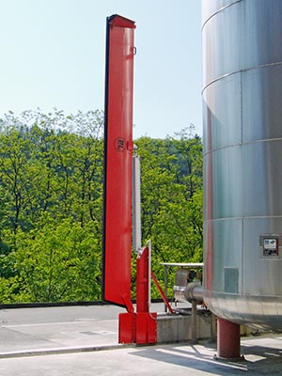
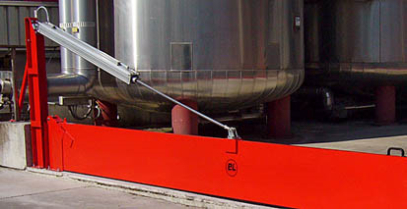
CRO Kidričevo
Zadrževanje požarnih voda v skladiščnem objektu je izvedeno kot ustrezno dimenzioniran bazen za lovljenje požarnih voda (področje celotnega objekta je grajeno kot lovilna skleda) velikosti cca. 1.240 m³.
Glede na površino največjega gasilnega sektorja moramo zdržati cca. 722 m³ požarnih voda in razlitih nevarnih snovi.
Na izvedenih dostopih v območje skladišča so vgrajene giljotine (slika), ki zaprejo odprte dostope v objekt.

Slide 37
CRO Kidričevo
Upoštevani zakoni, standardi, pravilniki in študije
1. Zakon o varstvu pred požarom (Ur. list RS št. 3/07, 83/12)
2. Zakon o gradbenih proizvodih (Ur. list RS št. 82/13)
3. Pravilnik o zasnovi in študiji požarne varnosti (Ur. list RS št. 12/13)
4. Pravilnik o požarni varnosti v stavbah (Ur. list RS št. 41/03, 10/05 in 83/05, 14/07)
5. Muster-Richtlinie uber den baulichen Brandschutz im Industriebau M IndBauRL - Muster-Industriebaurichtlinie,
julij 2014
6. DIN 18230-1 (2010-09): Gradbeno varstvo industrijskih zgradb pred požarom (1. del:Računsko zahtevani čas
odpornosti proti ognju)
7. DIN 18230-2 (1999-01): Ugotavljanje lastnosti zgorevanja uskladiščenih materialov – Vrednosti za faktor
zgorevanja
8. ArbStattV Arbeitsstatten Verordnung; julij 2010
9. MBO - Musterbauordnung ARGE Bau november 2002, 2012, 2016
10. TRGS 800 – Brandschutzmasnahmen
11. TRGS 509 - Lagern von flussigen und festen Gefahrstoffen in ortsfesten Behaltern sowie Fullund Entleerstellen
fur ortsbewegliche Behalter; september 2014, 04-2017
12. TRGS 510 - Lagerung von Gefahrstoffen in ortsbeweglichen Behaltern Technische Regeln fur Gefahrstoffe januar
2013, 11-2015

Slide 38
CRO Kidričevo
13. VdS-Richtlinien fur Schaumloschanlagen VdS 2108 Planung und Einbau VdS 2108:2005-09 (02)
14. VdS-Richtlinien fur Spruhwasserloschanlagen Planung und Einbau VdS 2109: 2012-06 (04); Ubergangsregelung
VdS 2109-S1 : 2005-08 (01)
15. VdS CEA 4001: 2018-01 (06) Smernice za Šprinkler instalacije; projektiranje in vgradnja
16. EltBauVO - Muster einer Verordnung uber den Bau von Betriebsraumen fur elektrische Anlagen
17. TSG-1-001:2010 Požarna varnost v stavbah
18. Uredba o vrsti dejavnosti in naprav, ki lahko povzročajo onesnaževanje okolja večjega obsega (UL RS, št. 57/15)
Zakon o graditvi objektov ZGO-1 (Ur. list RS, št: 102/2004), ZGO-1B (spremembe, Ur. list RS št.: 126/2007), ZGO-
1C (spremembe, Ur. list RS št.: 108/2009)
20. Pravilnik o pregledovanju in preizkušanju tlačne opreme (Ur. list RS št.: 45/2004)
21. Pravilnik o tehničnih normativih za zunanje in notranje hidrantno omrežje za gašenje požarov (Ur. list SFRJ št.:
30/1991)
22. VDI 2078 in VDI 2071
23. Pravilnik o projektni dokumentaciji (Ur. list RS 55/2008)

Slide 39
CRO Kidričevo
Zaključek
Obvezani smo upoštevati tuje smernice in zagotavljati take sisteme, ki zagotovijo ustrezno omejitev posledic v primeru izrednih dogodkov!
Več pozornosti bi vsi skupaj morali posvečati in kemijsko fizikalnim lastnostim odpadkov ter njihovi pripravi za skladiščenje in prevoz, ker se le na tak način lahko izognemo najhujšim posledicam.

Slide 40
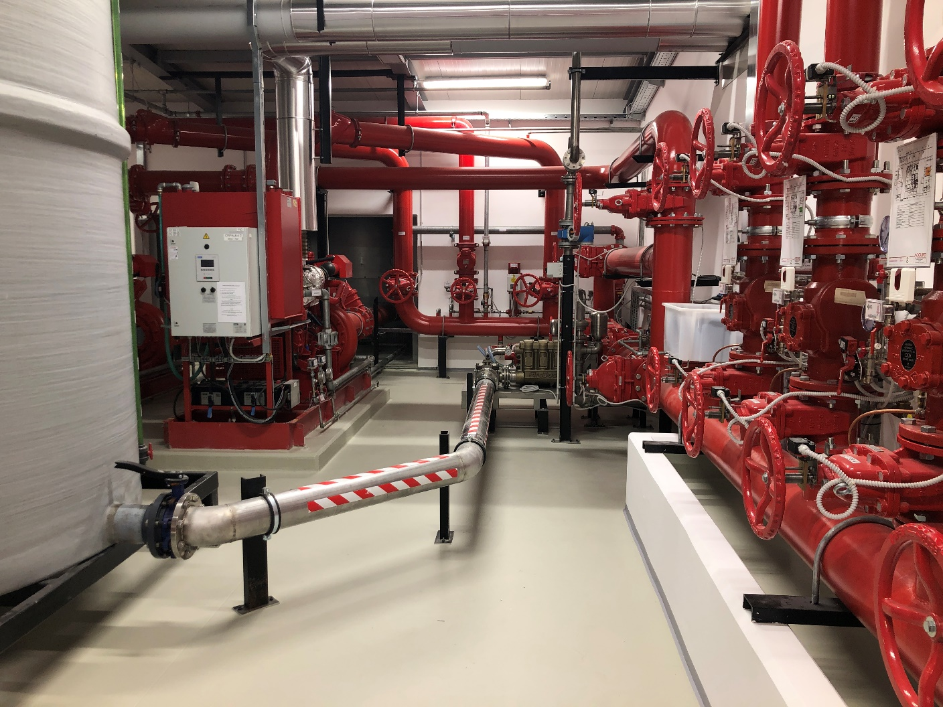
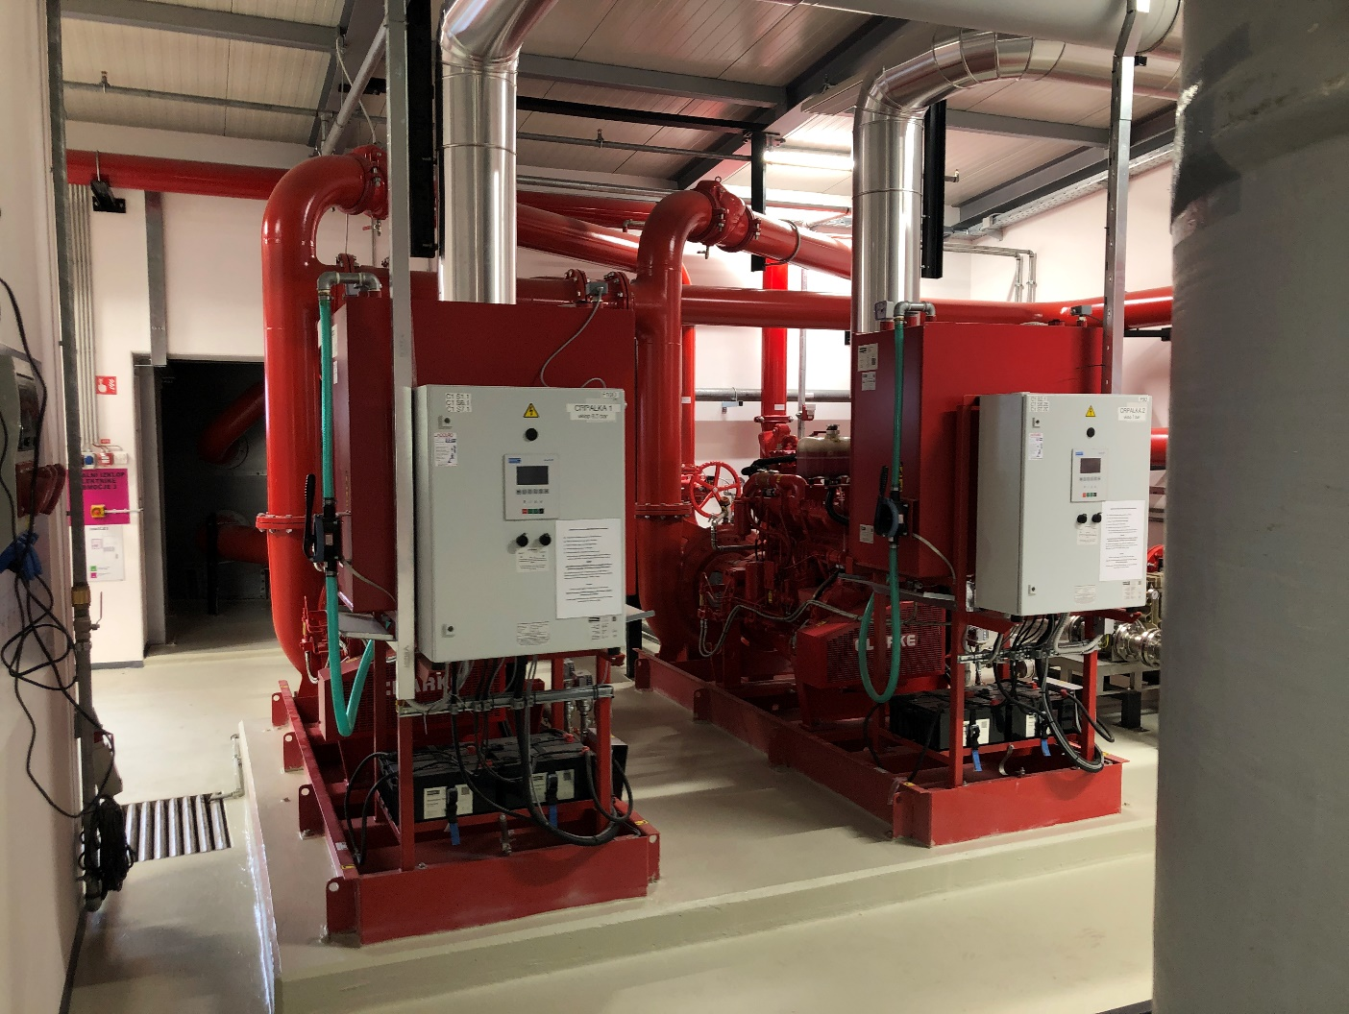
CRO Kidričevo

Slide 41
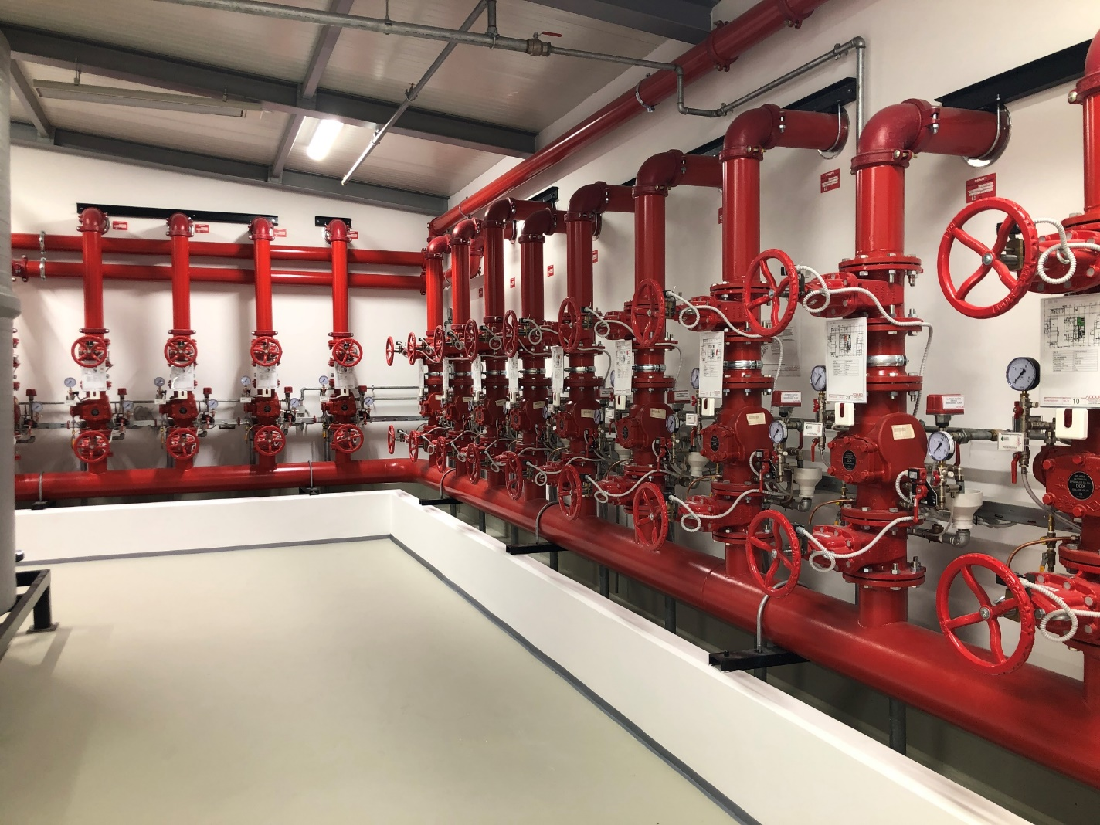
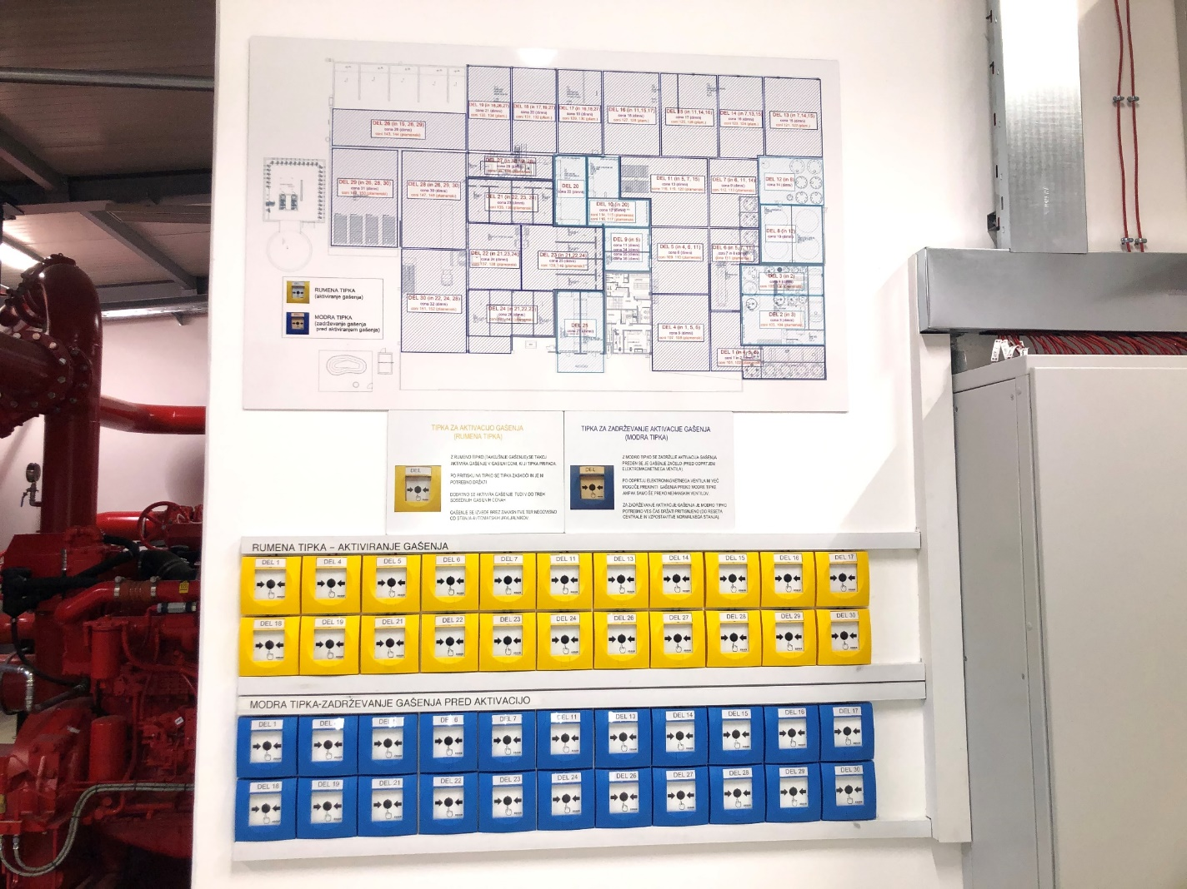
CRO Kidričevo

Slide 42
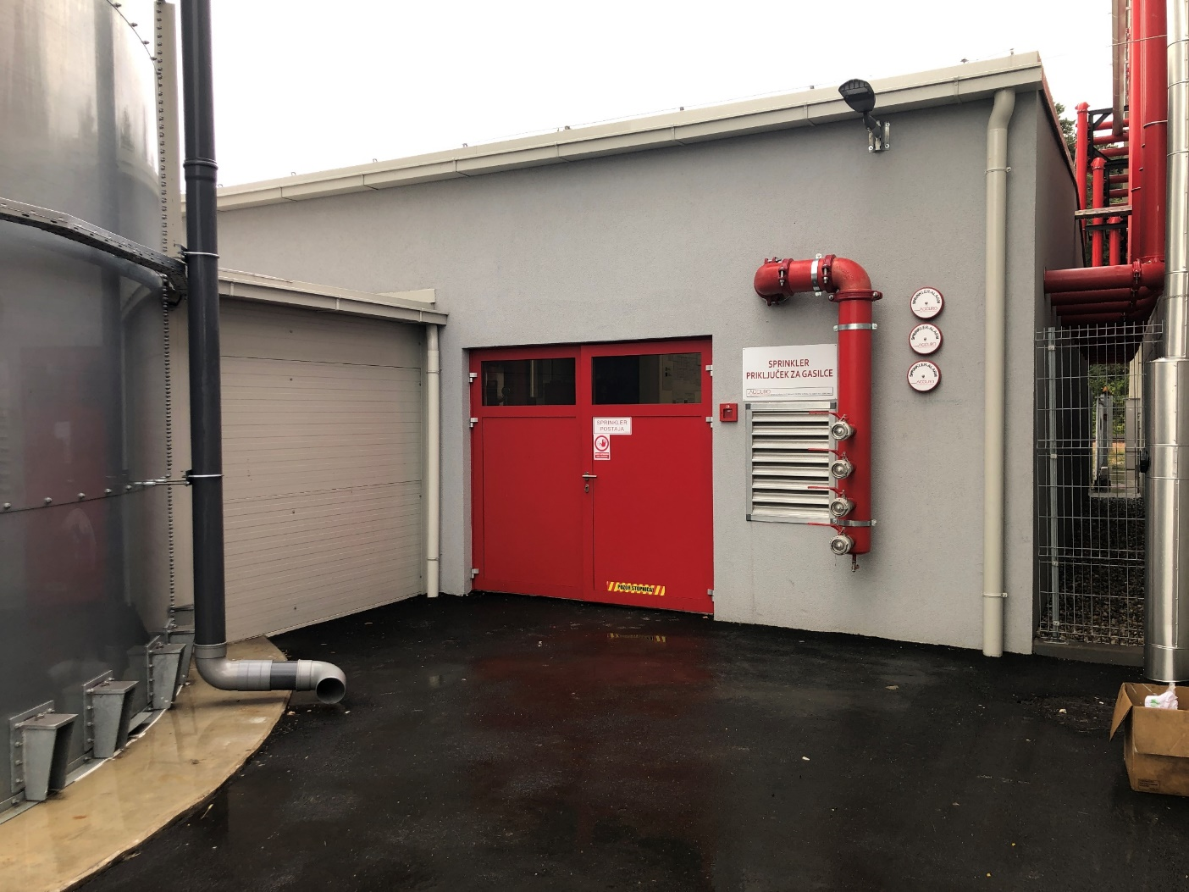
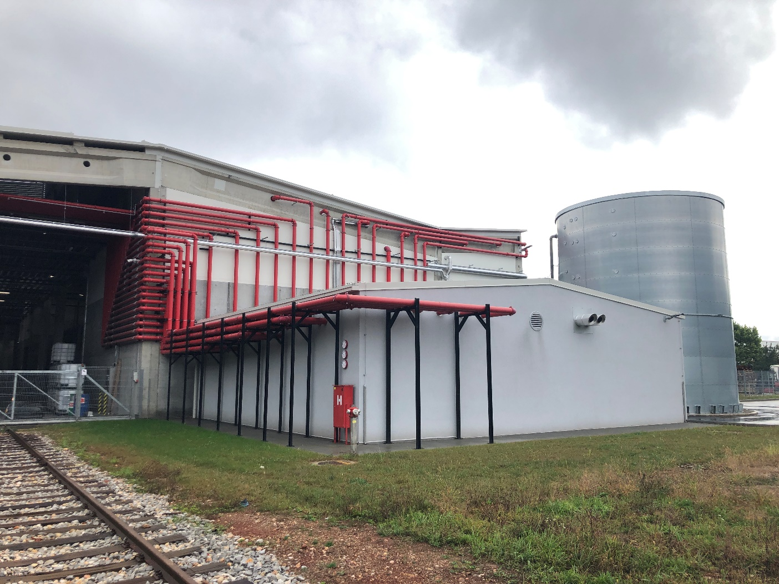
CRO Kidričevo

Slide 43
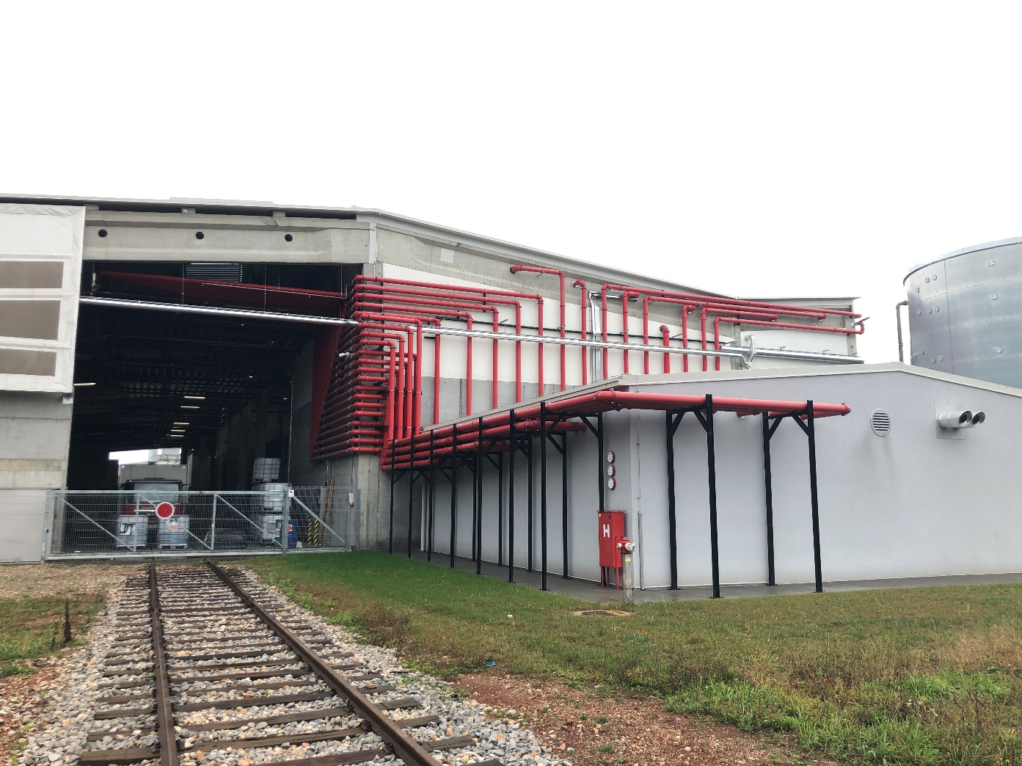
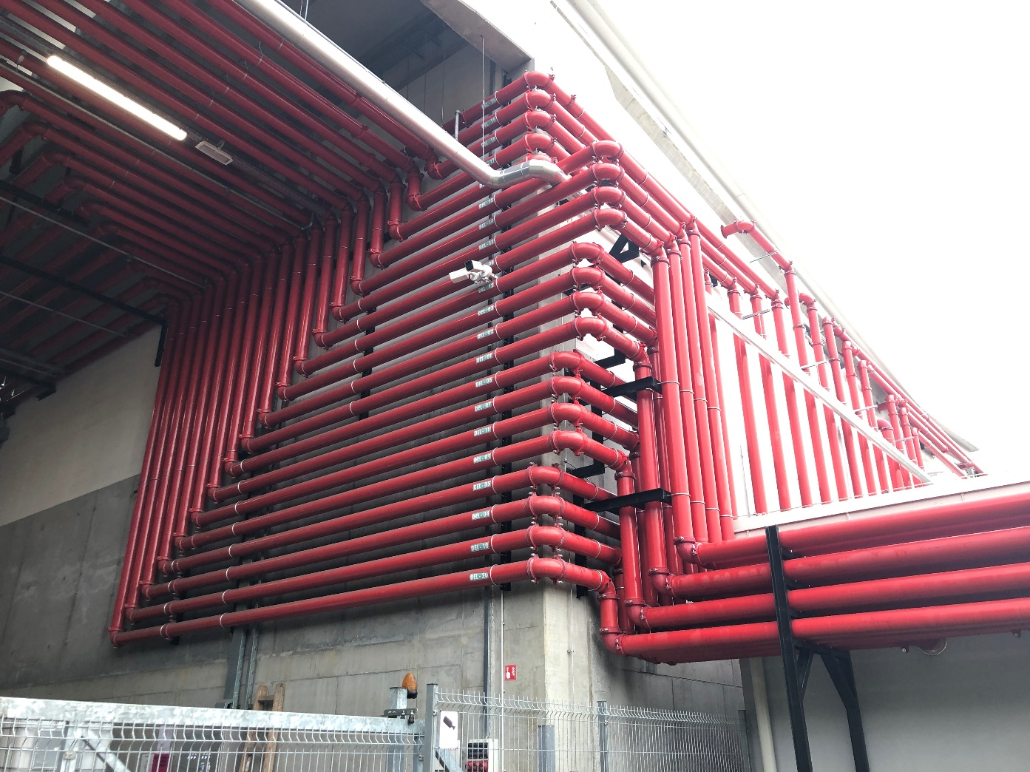
CRO Kidričevo

Slide 44
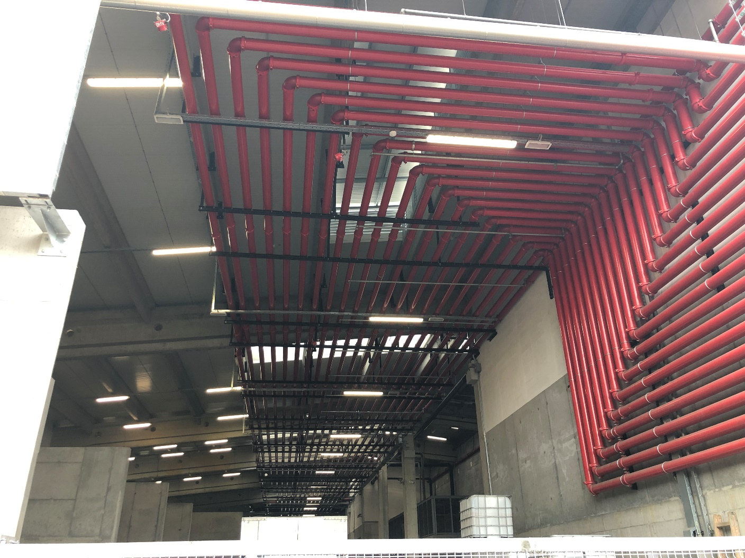
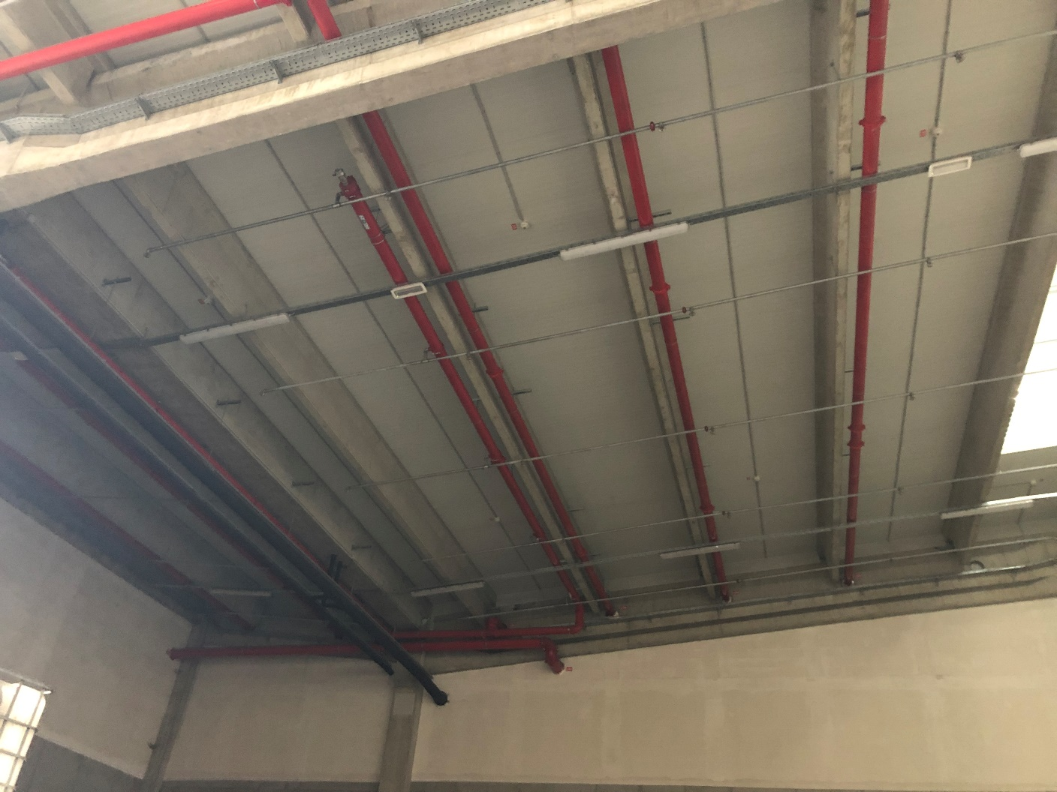
CRO Kidričevo

Slide 45
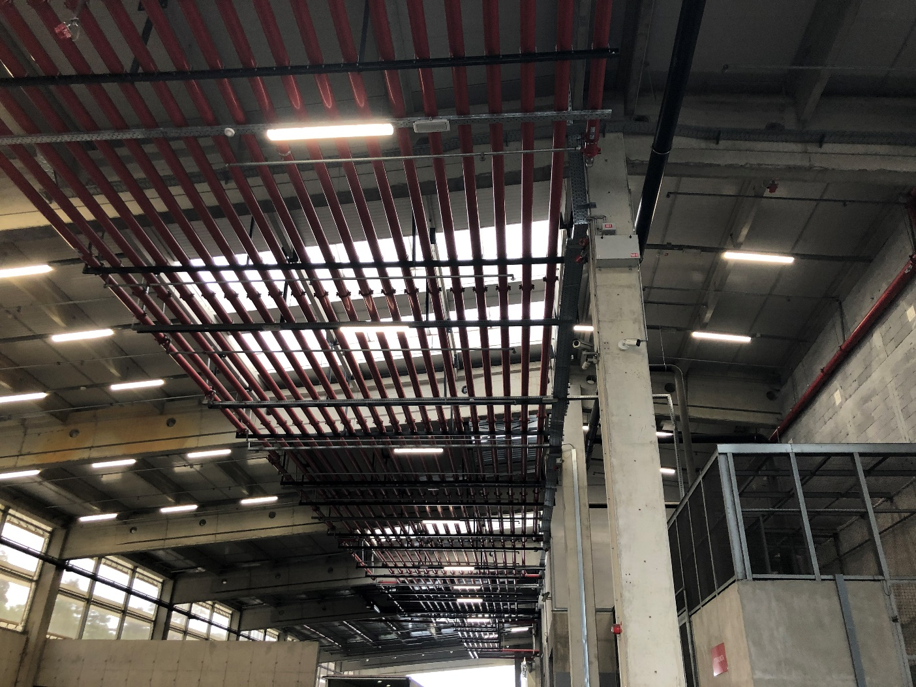
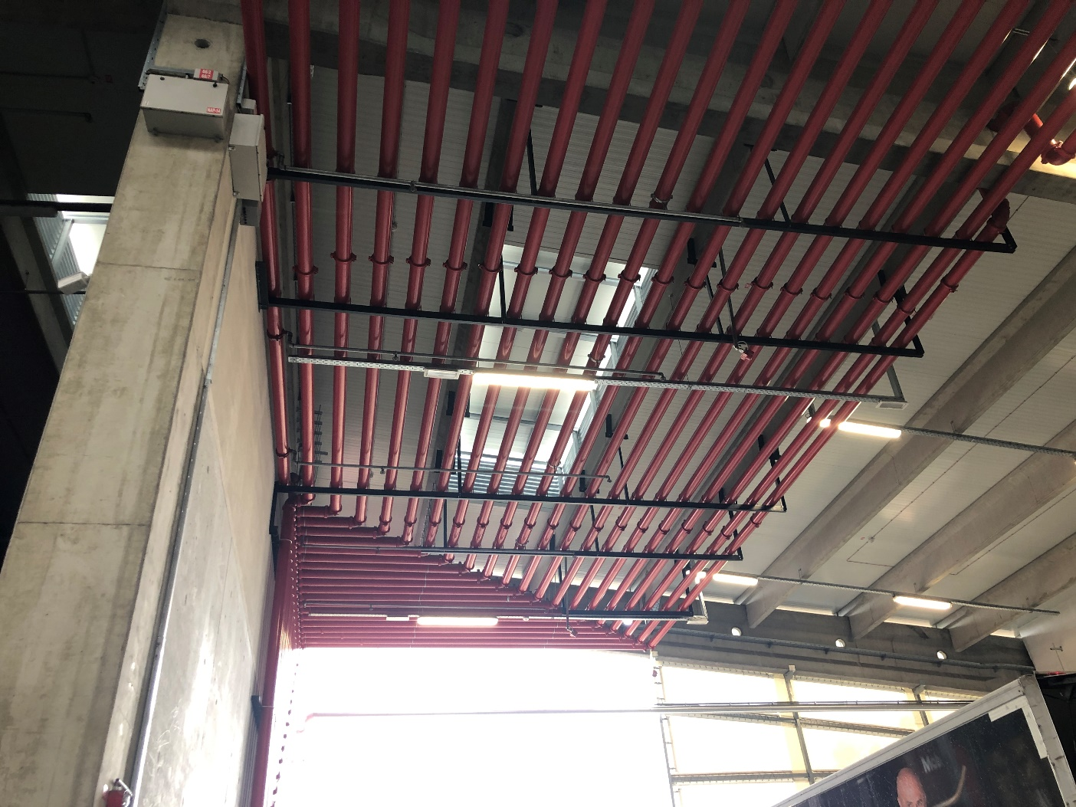
CRO Kidričevo

Slide 46
Viri:
Balažic A., Gomboši A., Saubermacher Slovenija, interna gradiva
Dvoršak S., Gorjup B., Ekosystem, Študija požarne varnosti-PZI, februar 2020
Robnik A., IVD, Študija požarne varnosti-PZI, avgust 2019
Kosi Aleš, Tehnično poročilo, Accuro, september 2020

Slide 47
Hvala za pozornost!

